Slide 1
Přednáška č. 8
Politické ideologie
1. 12. 2013

Slide 2
Co je ideologie?
D. de Tracy (konec 18. stol.) – „všeobecná věda o idejích“ (určena pro systematickou analýzu myšlenek)
http://www.youtube.com/watch?v=F4WAXQJyxCo

Slide 3
Co je ideologie?
1. Marxistické pojetí: ideologie = myšlení odtržené od reality; falešné vědomí (pomáhající udržet vykořisťovatelský systém)- za komunismu už nebude potřeba.
Marxismus/socialismus paradoxně jedna z nejpropracovanějších ideologií.
2. Neutrální pojetí: ideologie = systematická politická doktrína předkládající komplexní teorii člověka
a společnosti.

Slide 4
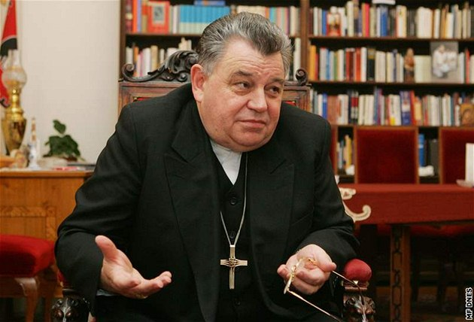
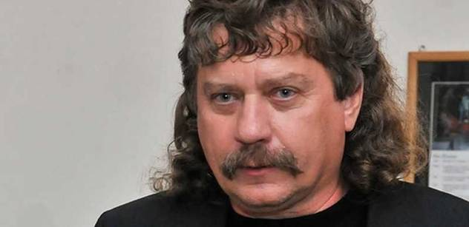
Formování názorů
Co ovlivňuje naše názory na otázky...
financování školství
fiskální politika
protidrogové politiky
sňatek homosexuálů
diskriminace
….

Slide 5
Definice ideologie
„Soubor idejí, kterými člověk postuluje, vysvětluje a zdůvodňuje cíle a prostředky organizovaných sociálních akcí, bez ohledu na to, zda se tyto snaží zachovat, změnit, svrhnout, či přebudovat daný společenský řád.“
Martin Seliger

Slide 6
Které jsou hlavní západní politické ideologie?
Jakými tématy, principy se hlavní ideologie vyznačují? Jejich rozdílné a společné prvky
Jaké konkurující si hodnoty každá z ideologií zdůrazňuje?

Slide 7
Běžné zařazení polit. idejí
1. Osa pravice-levice
komunismus
fašismus
socialismsus
konzervatismus
liberalismus
anarchismus ?

Slide 8
Řazení ideologií
2. „Podkova“: podle sbližování nedemokratických doktrín
Komunismus
Fašismus
Socialismus
Konzervatismus
Liberalismus

Slide 9
3. Dvourozměrné schéma ideologií
demokratický
režim
(princip svobody)
liberální
levice
liberální
pravice
levice
pravice
komunistická
levice
konzervativní
pravice
autoritativní
režim
(princip autority)

Slide 10
Liberalismus
Zakladatel J. Locke (17. st.) – přirozená práva; dělba moci
A. Smith – volný obchod, neviditelná ruka trhu
- skotské osvícenství
J.S. Mill – přechod mezi klasickým a moderním liberalismem
idea plnohodnotného rozvoje jednotlivce
Představitelé současného politického liberalismu: J. Rawls, R. Dworkin, R. Nozick ad.
Principy: individualismus, svoboda, rozum, tolerance, konsenzus, konstitucionalismus, sekularizace politiky

Slide 11
Liberalismus - štěpení
Klasický x moderní liberalismus
M.L.: Ovlivnění romantismem, reakce na vzestup socialistických myšlenek
- Negativní x pozitivní svoboda
- Napětí rovnost x svoboda (rovnostářský lib. vs. libertarianismus)
Neoliberalismus 20. st. (tedy ekonomický liberalismus) je především obhajobou tržních principů oproti praxi socialistických společností - nejznámější představitelé: Friedrich A. Hayek, Milton Friedman
Otázka univerzálních hodnot (lidská práva)

Slide 12
Konzervatismus
Reakce na průmyslovou revoluci
a demokratickou revoluci
Zakladatelem konzervatismu je Edmund BURKE (18. st.). Další představitelé klasického konzervatismu: M. Oakeshott, R. Scruton aj.
Představitelé neokonzervatismu: Daniel Bell, Seymour M. Lipset, Samuel Huntington aj.
Principy: Tradice a historie, pragmatismus, nedokonalost člověka, meze racionality, organicismus, hierarchie, autorita, majetek.

Slide 13
Konzervatismus
Autoritativní k. – podpora fašismu a nacismu
Paternalistický k. – posun blíže k levici; pragmatické úvahy – „střední cesta“
Nová pravice – neoliberalismus a neokonzervatismus; reakce na 60./70. léta, ekonomickou krizi a úpadek tradičních hodnot, obavy z hodnot nové levice
- M. Thatcher, R. Reagan
Rozdíl mezi americkým a kontinentálním konzervatismem (!).
Notes:
Soukromé je dobré, státní špatné, negativní pojetí svobody, proti jakémukoli kolektivismu, jedině volný trh, jedině nízké daně vedou růstu investic.

Slide 14
Socialismus
Vzniká jako reakce na průmyslovou revoluci.
Počátky představuje utopický socialismus vznikající na přelomu 18. a 19. st. (Saint-Simon, Ch. Fourier, R. Owen aj) .
Hlavní představitelé: Karl Marx, Friedrich Engels.
Pod hlavičku socialismu v politické vědě zařazujeme nesmírně široké rozpětí politických směrů.
Principy: kolektivismus/pospolitost, spolupráce, společenské třídy, rovnost, společné vlastnictví, odcizení, vykořisťování, historický materialismus, revoluce (komunismus)

Slide 15
Socialismus - štěpení
Revoluční x evoluční (reformistický)
(1) Revoluční/Komunismus: teoreticky rozpracoval V.I. Lenin
- Avantgardní strana => mobilizace dělnictva, internacionalismus
Stalinismus – model ortodoxního komunismu (v praxi totalitní režim)
Západní marxismus – vzdání se myšlenky násilné revoluce

Slide 16
Socialismus - štěpení
Revoluční x evoluční (reformistický)
(2) Evoluční/Sociální demokracie: humanistická tradice; morální kritika kapitalismu; sblížení s moderním liberalismem
- doktrína keynesianismu, vzestup státu blahobytu (welfare state)
- Labour Party, FRA Socialistická strana
- Třetí cesta (A. Giddens) – reakce na globalizaci, ekologické otázky, pád socialismu v praxi, krizi welfare state

Slide 17
Charakteristiky politické linie Třetí cesty
nová politika (jdoucí přímo k lidem- renovace demokracie)
nové vztahy (spojující stát s trhy a obč. společností)
příspěvkovou politiku (sociální investice, především do školství a infrastruktury)
reformu zaopatřovacího státu (nalezení nové rovnováhy, modernizace veřejných služeb)
nový vztah k životnímu prostředí
angažovanost ve světě
Přeloženo z Foreign Affairs, roč. 78, č.5.
Převzato z Cabada, Kubát, 2002

Slide 18
Jak měřit polit. orientaci na levo-pravé ose?
Metoda přímého měření (či přímé deklarace)
Jde o sebeumístění respondenta na 5-ti, 7 či 9 bodové škále:
LEVICE
1 | 2 | 3 | 4 | 5 | 6 | 7
PRAVICE
b) Metoda nepřímého měření relevantních hodnot a postojů
Jde o spolehlivější metodu, jelikož snižuje riziko osobní
interpretace pojmů levice, pravice.
(Viz mezinárodně používané baterie výroků)
Notes:
Samotná schopnost sebezařazení ještě neznamená porozumění politickým tématům, které levici a pravici rozdělují.

Slide 19
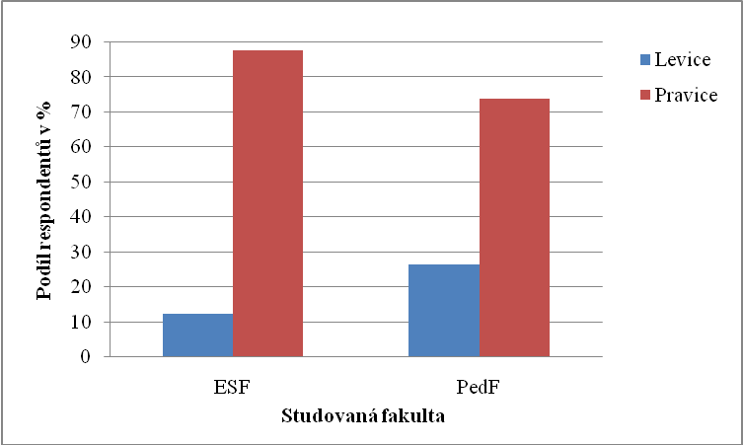
Sebezařazení na ose levice-pravice
(dotazníkové šetření 2012, N=200)
Pramen: Hrbáčková, J., 2013, diplomová práce

Slide 20
V jakých tématech se liší levicové vs. pravicové postoje?
a) Socioekonomická témata – míra zásahů státu do sociálně-ekonomických procesů, princip spravedlnosti, rozsah státního
a soukromého vlastnictví.
Konkrétněji: daně, míra přerozdělování, zdravotní pojištění, minimální mzda, rozsah sociálního zabezpečení, role vlády, vztah státu a podnikatelů/živnostníků ad.
b) Morálně-hodnotová témata – legalizace homosexuálních sňatků, drog, politika rovných práv, cenzura ad.
c) Důvěra/nedůvěra k mezinárodním institucím?
Notes:
(resp. liberální vs. konzervativní)

Slide 21
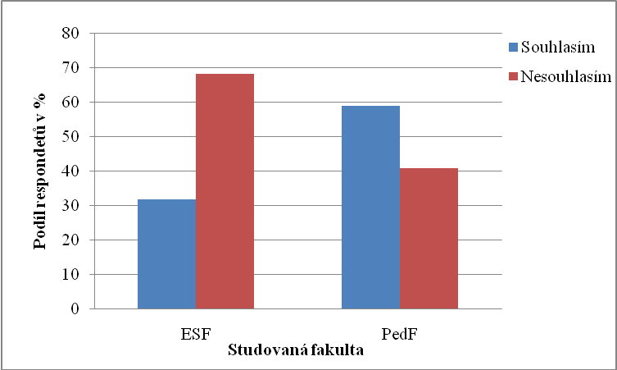
„To, co společnost vyprodukuje, musí být rozděleno tak, aby nevznikly příliš velké rozdíly mezi bohatými a chudými“
(dotazníkové šetření 2012, N=222)
Pramen: Hrbáčková, J., 2013, diplomová práce

Slide 22
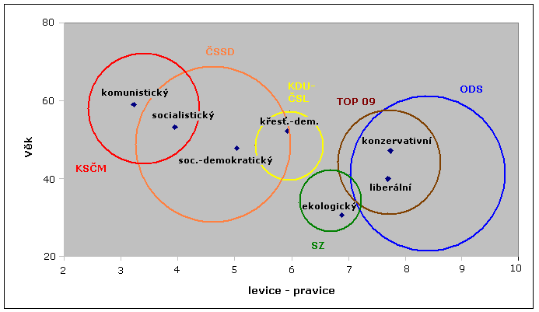
Politické preference dle věku a sebezařazení
(výzkum CVVM z podzimu 2009)

Slide 23
Hlavní ideologické směry
„Velká trojka“:
Liberalismus
Konzervatismus
Socialismus
Ostatní:
Anarchismus
Feminismus
Nacionalismus
Environmentalismus
Fašismus a nacismus
(Náboženský fundamentalismus)
(Multikulturalismus)

Slide 24
Anarchismus
Víra ve spontánní samoorganizaci společnosti
Odpor vůči donucovací autoritě (státu) kvůli narušení individuální autonomie
Nikdy se nepodařilo získat moc
Principy: negace autority, dobrá přirozenost lidí a schopnost používat rozum, decentralizace, samospráva

Slide 25
Feminismus
1. vlna – kampaň za volební právo žen (18.-20. století); jazyk přirozených práv (Locke)
M. Wollstonecraft, H. Taylor, J.S. Mill
2. vlna – od 60. let 20. století; širší a komplexnější analýzy společnosti (odmítnutí „titulu“ PhT. – putting husband through)
- Politika privátního
- Patriarchát - sexismus
- Pohlaví a rod (gender) => stereotypizace rolí
B. Friedan, S. de Beauvoir, G. Greer, J. Mitchell, S. Brownmiller

Slide 26
Environmentalismus
Pojem zavedl biolog E. Haeckel (1858)
Od 50./60. let 20. století
R. Carson – Silent Spring (1962)
P. R. Ehrlich – Population Bomb (1968)
Zpráva Římského klubu – The Limits to Growth (1972)
Příroda není pouze ekonomický zdroj; hledání nové rovnováhy.

Slide 27
Environmentalismus – teoretické a politické pozice
Teoretické pozice:
(1) Kritika vypjatého antropocentrismu × ochrana přírody má stále význam zejména z hlediska člověka
(2) Morální extenzionismus – organismy schopné trpět resp. vnímat: P. Singer a utilitární kalkul
(3) Zdráhavý holismus – vylučuje neživou přírodu
(4) Holistický ekocentrismus /hlubinná ekologie: J. Lovelock a „hypotéza Gaia“; A. Naess
Politické pozice:
od eko-kapitalismu přes reformistický environmentalismus a eko-socialismus po anarchoenvironmentalismus

Slide 28
Doporučená literatura:
Heywood, A.: Politické ideologie. Praha: Victoria Publishing, 1994.
Prorok, Lupták: Politické ideologie a teorie v dějinách. Skripta VŠE v Praze, 1998.

